Slide 1

Креативность инженера
Старший преподаватель
Вторушин Николай Анатольевич
nav@tpu.ru

Slide 2

Постмодернизм - хаос

Slide 3
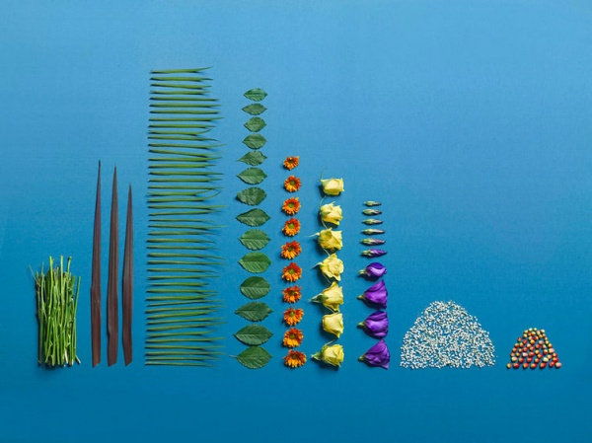
Феноменология
- порядок

Slide 4

ТВОРЧЕСТВО = порядок/хаос + хаос/порядок

Slide 5


Slide 6
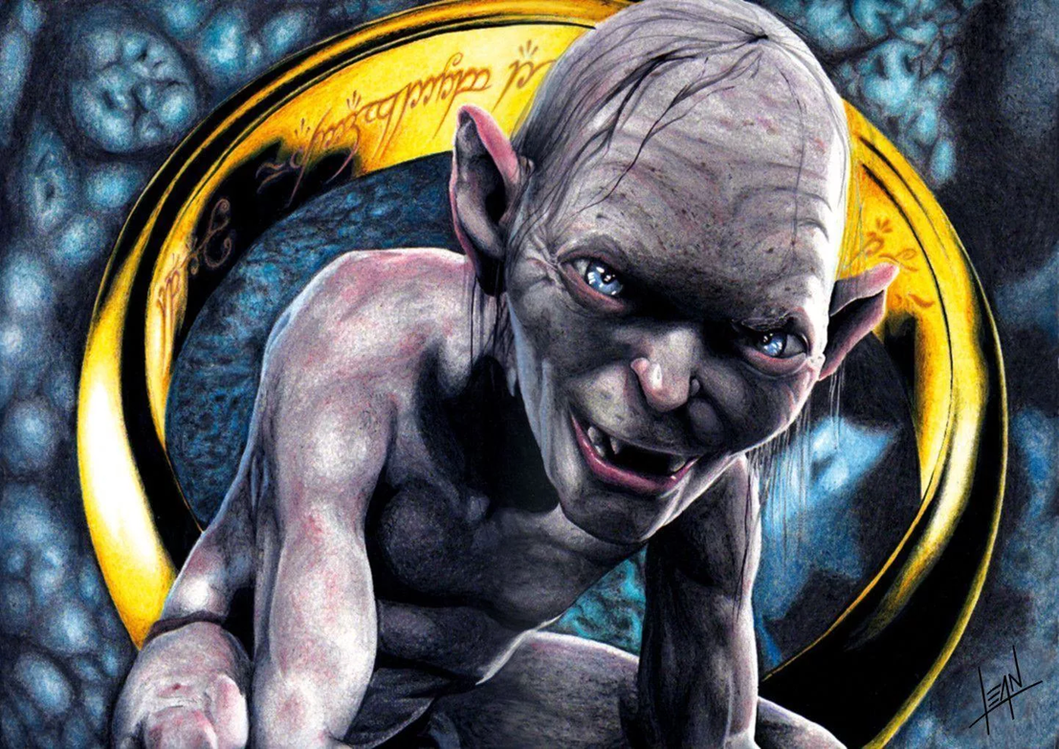
Супер вывод
ЧЕСТНО ВЫРАЗИТЬ СЕБЯ
ИЛИ...

